Slide 2
عنوان : سیستم آموزش در کشور آلمان

Slide 3
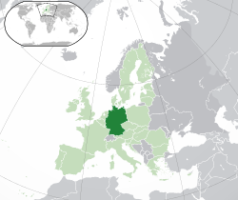
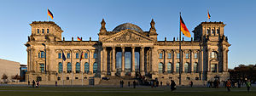
مقدمه :
آلمان (به آلمانی : Deutschland)با نام رسمی جمهوری فدرال آلمان )به آلمانی : BRD:Bundesrepublik Deutschland)، کشوری در قاره اروپا با پایتخت برلین است. آلمان از شمال با دریای شمال، دانمارک و دریای بالتیک، از شرق با لهستان و جمهوری چک، از جنوب با اتریش و سوئیس و از غرب با فرانسه، لوکزامبورگ، بلژیک و هلند مرز دارد. مساحت آن ۳۵۷۱۲۱٫۴۱ کیلومتر مربع است و با ۸۲ میلیون نفر، پرجمعیت‌ترین کشور اروپا است.
رایشستاگ، محل پارلمان مرکزی آلمان فدرال.

Slide 4
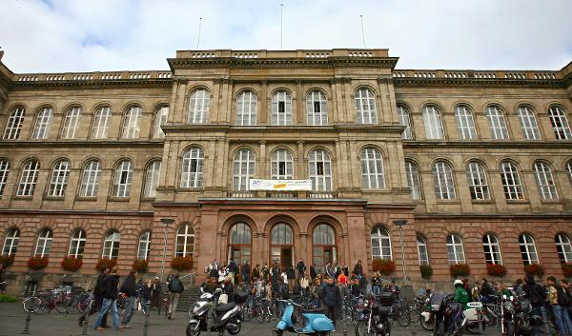
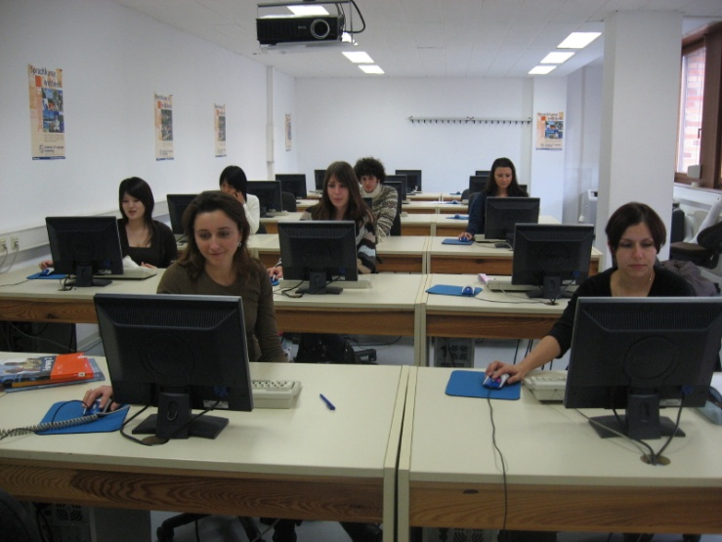
سیستم آموزش در کشور آلمان :
سیستم آموزشی در آلمان چهار مرحله است.
پیش دبستانی ، دبستان ، دبیرستان ودوره های کار آموزی ، تحصیلات تکمیلی
وادامه تحصیل تا کلاس نهم ابتدایی برای همه اجباری است .

Slide 5
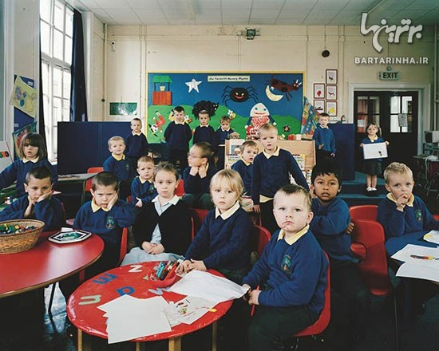
پیش دبستانی
در کشور آلمان دولت موظف است که برای هر کودک 3 ساله یک جا در مهد کودک ایجاد کند خصوصاً که این مهد کودک باید در منطقه سکونی والدین باشد .البته ثبت نام در مهد کودک تا سال 2007 اجباری نبوده است ولی اکثر والدین فرزندشان را باپایان سه سالگی به مهد کودک می فرستند .البته این مهد کودک ها از طرف دولت بودجه دریافت می کنند وبه همین علت میزان شهریه پرداختی نسبت به درآمد والدین تعین می شود ، ولی اگر والدینی بیکار هستند هم فرزندشان از آموزش اولیه محروم نمی شود زیرا در مورد این کودکان دولت تمام شهریه را پرداخت می کند . دولت آلمان سعی می کند با پرداخت شهریه آموزش اولیه را برای همه کودکان کشور امکان پذیر کند ، آموزش پیش دبستانی در آلمان براساس ایده رادولف اشتاینر پایگذار سیستم متحول والدورف است.

Slide 6
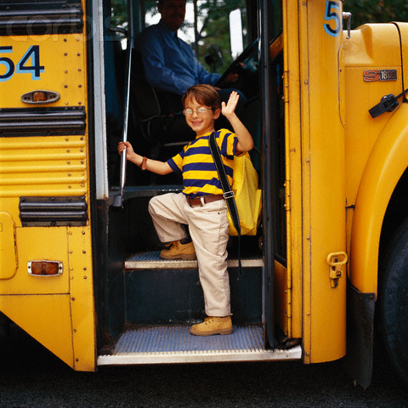
دبستان
بچه ها در 5/5 تا 5/6 سالگی ( بسته به ماه تولدشان )تحصیل در مدرسه ابتدایی را آغاز می کنند . در برخی از ایالات کودکان می توانند در 5 سالگی در مدرسه ابتدایی مشغول به تحصیل شوند اما این امر اجباری نیست. کودک می تواند به دلیل مسائل مربوط به سلامتی یا سایر ملاحظات ( نظیر رشد ناکافی ) ورود به مدرسه را یک سال به تاخیر بیاندازد.

Slide 7
تعداد دروس هفتگی مدارس ابتدایی بسته به سن کودک از 20 تا 30 درس متفاوت است.موضوعات اصلی را خواندن نوشتن و ریاضیات تشکیل می دهند. علاوه بر آن کودکان بطور مقدماتی با دروسی که در مدرسه راهنمایی خواهند آموخت آشنا می شوند. این دروس عبارتند از تاریخ ،جغرافی ، علوم اجتماعی، زیست شناسی ،فیزیک ،شیمی، موسیقی ،هنر و ورزش. شرکت در کلاسهای آموزش اصول مذهبی تقریباً در همه مدارس اجباری است اما در بعضی ایالات شرقی به جای کلاس اصول مذهبی معادل غیر دینی آن یعنی کلاس « اخلاق » برگزار می شود.
تحصیل در مدرسه ابتدایی 4 سال به طول می انجامد. در برخی از ایالات مردودی دانش آموز در یک سطح او را از شرکت در مدرسه گرامر محروم می کند و در صورتی که همان سطح برای دومین بار یا مجموعاً سه بار رد شود این بدان معنی است که باید در یک مدرسه ویژه کند آموزان ثبت نام شود.

Slide 8
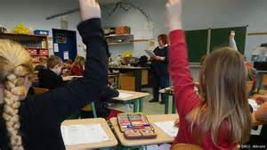
دبیرستان:
پس از 4 سال آموزش ابتدایی سه گزینه یا شاخه پیش روی دانش آموز است. اولین شاخه معمولاً دبیرستان عمومی نامیده می شود .این نوع مدرسه برای کسانی است که از نظر علمی کمتر مهارت دارند و انتظار می رودپس از مدرسه در مشاغل فنی و دستی مشغول به کار شوند. دروس اصلی که در این دور ه تدریس می شوند عبارتند از زبان آلمانی حساب تاریخ مشاغل و صنایع دستی. در بعضی از ایالت ها در برنامه درسی یک زبان خاص ( فرانسوی انگلیسی یا روسی ) نیز گنجانده شده است.مجموع دروس هفتگی 30 تا 33 درس می رسد. پس از 5 یا 6 سال دانش آموزان از دبیرستان فارغ التحصیل و معمولاً برای کارآموزی وارد یک محیط شغلی فنی یا دستی می شوند اما کسانی که نمرات بسیار خوب می گیرند می توانند وارد رشته های تجاری یا پزشکی شوند.

Slide 9
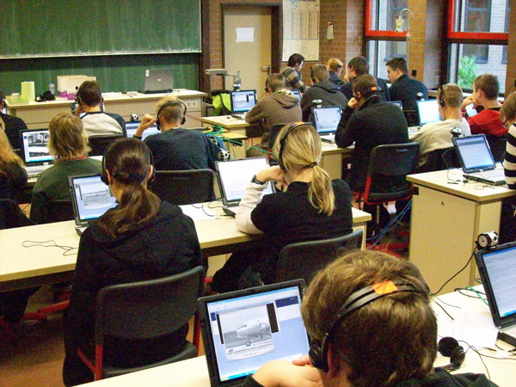
شاخه دوم
یا مدرسه متوسط نامیده می شود. این دوره مخصوص دانش آموزانی است که وارد کار آموزی در حرفه های تجاری یا پزشکی خواهند شد تا در امور بازرگانی یا حرفه پرستاری یا تکنسین پزشکی شاغل شوند. در این مدارس تاکید بیشتر بر روی ریاضیات و مهارتهای زبانی است تا کار های دستی. در اکثر ایالت ها در این دوره دستکم دو زبان خارجی ( انگلیسی و فرانسوی ) تدریس می شود و مجموع درسهای هفتگی به 30 تا 34 مورد می رسد. این شاخه شامل مدارس تخصصی نظیر مدارس بازرگانی نیز می شود

Slide 10
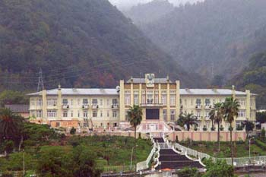
شاخه سوم
مدرسه گرامر است، نوعی مدرسه برای دانش آموزان بسیار مستعد است و هدف از آن آماده سازی برای دانشگاه یا تحصیلات عالی است. این مدرسه پرزحمت ترین نوع مدرسه است که در آن تکالیف فراوان و فشار درسی زیاد است ( 32 تا 40 درس در طول هفته ). کلاس ها در مدرسه شامل گروهی از دروس اجباری از جمله زبان های انگلیسی فرانسوی آلمانی ریاضیات شیمی فیزیک تاریخ دین/اخلاق و گروهی از دروس اختیاری نظیر شیمی پیشرفته فیزیک پیشرفته ریاضیات پیشرفته و زبان های یونانی و لاتین است. انتخاب دروس اختیاری به اهداف حرفه ای هر دانش آموز باز می گردد . به دانش آموزان پس از 13 سال تحصیل و قبول شدن در امتحان جامع مدرکی اعطا می شود . سر انجام لازم است که بدانید علاوه بر سه نـوع مدرسـه ای که در بالا ذکـر شد در بعضـی از نـقاط آلمان ( خصوصاً در شرق کشور ) شما می توانید مدارس جامعی بیابید.

Slide 11
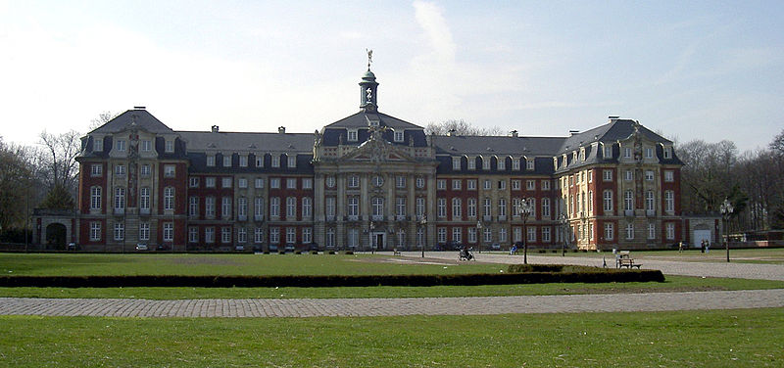
آموزش عالی:
دانشگاه‌ها در آلمان‌ مستقل‌ هستند و بودجه‌ كليه‌ مراكز آموزش‌ عالي‌ كه‌ دولتي‌ هستند از طرف‌ مسئولان‌ ايالتي‌ و وزارت‌ فرهنگ‌ آلمان‌ تأمين‌ مي‌شود . نظام آموزش عالی در آلمان شامل اشکال مختلف و انواع گوناگونی از موسسات آموزشی است.

Slide 12
دانشگاه علوم کاربردی :
این موسسات در واقع مراکز آموزشی عملی و تجربی هستند
مدارس عالی موسیقی و هنر:
این موسسات مراکز یادگیری هنر هستند. تقریبا تمام دانشکده‌های هنر و موسیقی در آلمان حق اعطای مدرک دکتری، فوق دکتری و عنوان پروفسوری را دارند.
دانشگاه‌های همکاری‌های آموزشی:
انتخاب این موسسات برای افرادی که به دنبال آغاز یک حرفه‌ هستند گزینه بسیار مناسبی است فارغ‌التحصیلان این موسسات، چشم‌انداز شغلی خوبی خواهند داشت.

Slide 13
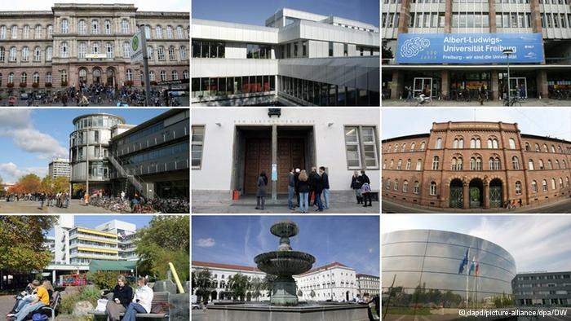
دانشکده‌های خصوصی :
این موسسات در واقع موسسات مناسب برای دانشجویانی است که خودشان هزینه تحصیل خود را می‌پردازند.
علاوه بر این برای تحصیل در برخی رشته‌ها نظیر پزشکی، حقوق و تربیت معلم داوطلبان باید در آزمون سراسری شرکت کنند. بعلاوه در این کشور همچنان چندین رشته با مدرک دیپلم نیز وجود دارد

Slide 14
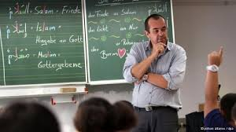
شرايط استخدامي معلمين
تمام معلمان در ايالات قديمي‌بصورت دوره‌اي استخدام مي‌شوند. و ما بقي بصورت قرار دادي مي‌باشند. تنها ساكنين و شهروندان آلماني مي‌توانند استخدام شوند. با توجه به قانون اتحاديه اروپا در سال 1986 و مجلس آن زمان،‌آلمان به ساكنين ساير كشورها نيز اجازه استخدام در مدارس آلماني را مي دهد. اين در حالي است كه اين ساكنين نمي‌توانند بصورت استخدامي‌كار كنند بلكه بصورت قرار دادي به كار گرفته مي‌شوند.
اين در حالي است كه معلمان قرار دادي نيز مي‌توانند از بسياري مزاياي استخدامي ها برخوردار شوند. تمام معلمان قراردادي بايد ضوابط اخلاقي و حرفه‌اي را كه معلمان استخدامي‌مي‌پذيرند قبول داشته باشند. معلمان استخدامي ‌داراي سابقه طولاني در آلمان مي‌باشند. در هر حال استخدام شدن يا نشدن بين معلمان از زواياي مختلفي مورد رقابت قرار گرفت. ميزان احترام و حرمت يك معلم همواره توسط كليه ايالتهاي آلمان مورد تأكيد و تأئيد مي باشد.

Slide 15
حقوق و مزاياي معلمين
بدليل آنكه معلمان استخدامي‌ مي باشند. ‌حقوق آن‌ها بر اساس ميزان حقوق ملي پرداخت مي‌شود حقوق معلمان در سطح 12-A تا 16-A ( از 35000 دلار تا 49000 دلار ) در سال مي‌باشد. معلمان تازه كار ( 4000 دلار ) مديران و كمك مديران ومعاونين پايه ( 44000 دلار ) و مديران و هنرستان فني ( 49000 دلار ) در سال دريافت مي‌كنند. اين حقوق هاي ساليانه با توجه به تعداد افراد خانواده آن‌ها و ازدواج زيادتر مي‌شود.

Slide 16
معلمان استخدامي‌تمام وقت همچنين از مزايايي از قبيل بيمه سلامتي، زمان تفريح، عيدي كريسمس و حقوق بازنشستگي مي‌باشد. اين مسأله جذابيت هاي زيادي را براي افرادي كه علاقه به آموزش بچه‌ها و وارد شدن به دنياي معلمي را دارند به همراه دارد. معلمان استخدامي‌هر دو سال يك بار اضافه حقوق مي‌گيرند تا به سن 50 برسند و در آن زمان حقوق آن‌ها ثابت مي‌شود. معلمان همچنين در طول 2دوره آموزش براي شغل معلمي حقوقي دريافت مي‌كنند. در حقيقت آن‌ها نصف معلمان تازه كار تمام وقت حقوق دريافت مي‌كنند. به دليل اين كه آن ها براي استخدام آموزش داده مي‌شوند بنابراين از بسياري از مزاياي افراد استخدامي‌, همچنين حقوق اضافي و غيره برخوردار مي باشند.

Slide 17
جدول مقایسه آموزش و پروش ایران وآلمان
کشور | ایران | آلمان
شروع مدارس | 1مهر ماه | بعد از تعطیلات تابستانی
دوره دبستان | 6 سال | 4 سال
مدت تحصیل دردوری فوق دیپلم-لیسانس-فوق لیسانس ودکتری | 2-4-2-2 سال | 2-4-2-3 تا 5 سال
سال ورود به مدرسه | 6 سالگی | 6 سالگی
معلمانی که در مناطق دور افتاده تدریس می کنند | پرداخت حقوق بیشتر | پرداخت حقوق بیشتر
تحصیلات دوره ابتدایی واول متوسطه | اجباری-رایگان | تا کلاس نهم برای همه اجباری است
کتابهای درسی ابتدایی ومتوسطه | بوسیله آموزش وپرورش مشخص می شود | بوسیله آموزش وپرورش مشخص می شود
مدت تحصیلات دوره ی متوسطه | 6 سال | 5 ، 6 ، 12 – 13 سال

Slide 18
پایان

